Slide 1
«Моя професія – шлях до успіху»

Slide 2
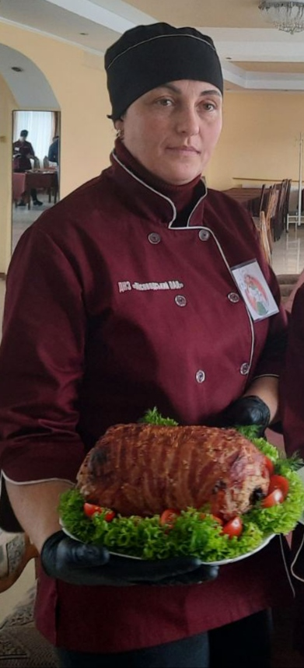
Майбутньому роботодавцю
Я Перець Оксана – справна господиня, вміла трудівниця. Я вважаю, що моя професія – це скарб, тому що, вважається онією з найзатребуваніших. Ось чому так.
Кондитер це в свою счергу винахідник.
Кулінар- творець. Він фантазер.
Художник він, бо це мистецька справа.
«Як живопис і музика, так і кухня – це мистецтво»

Slide 3
мрія мого дитинства – це смачна випічка на столі
З дитинства я мріяла стати кухарем кондитером, тому що кухар кондитер це художник своєї страви, який розрізняє всі відтінки смаку та запаху.
Я вважаю що сучасний кухар – це всебічно розвинена, креативна та творча людина.

Slide 4
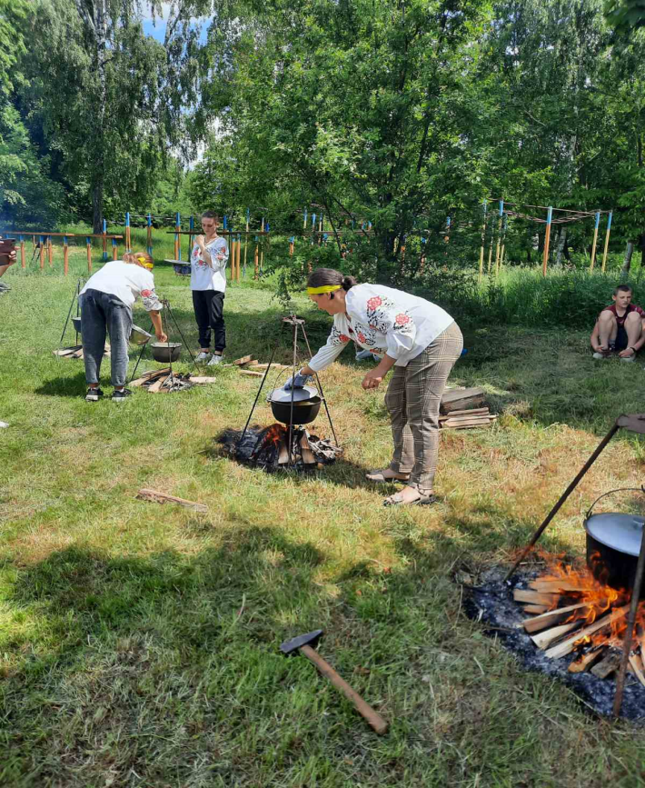
Вибір професії
В житті кожної людини постає вибір майбутньої професії , необхідно обирати як далі вчитися, яку професію обрати. Вибір майбутньої професії важливий крок в житті тому я обрала професію кухар кондитер. В мальвничому селі Лісоводи, що на Городочинні є чудовий навчальний заклад «Лісоводський професійний аграрний ліцей» в якому я навчаюся за професією Кухар кондитер.

Slide 5
Навчаючись кухарем кондитером я здобуваю цікаву, різноманітну професію та є професіоналом своєї справи, що вміює смачно та правильно готувати шедеври кулінарного мистецтва, дотримуюся технології приготування страв, вмію оформляти страви, дотримуватися норм гігієни та санітарії, готую старовинні та сучасні страви, а також страви інших країн світу. Нас навчили бути охайними, цілеспрямованими, креативними, сучасними, відповідальними йти в ногу з часом та бути комунікабельними.

Slide 6
Мій шлях до успіху тернистий
Здобуваючи професію я освоїла способи приготування страв розмаїття презентацій та правил подачі з любовю приготовлених страв.
У вибраній професії якою я володію бездоганно компютерна техніка стала незамінним помічником, вірним другом, колегою, компанйоном.
Недарма говорять в світі є багато професій, але одна з найяскравіших та цікавих це професія кухар кондитер.

Slide 7
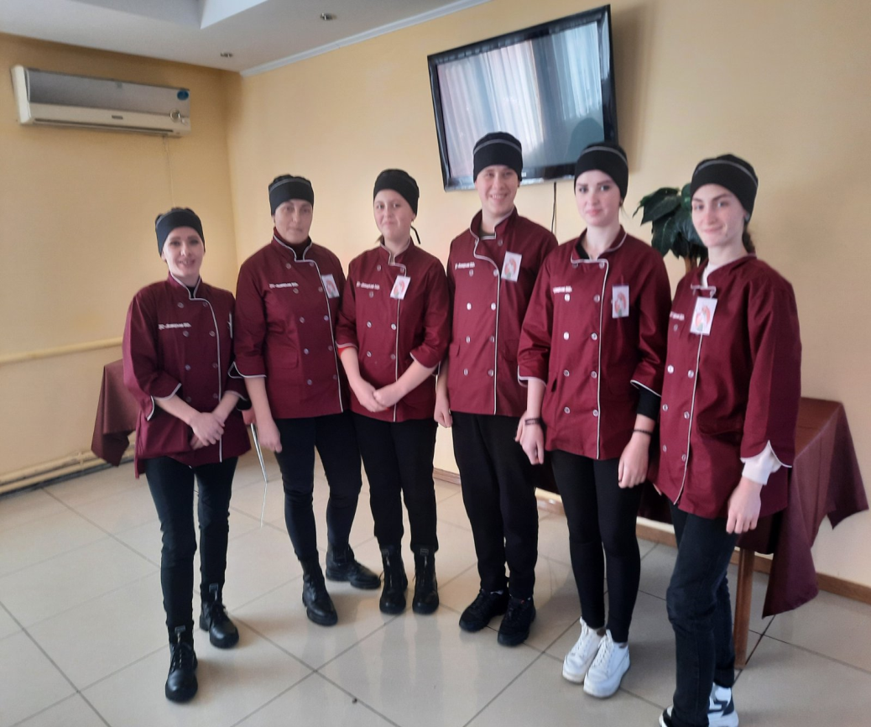
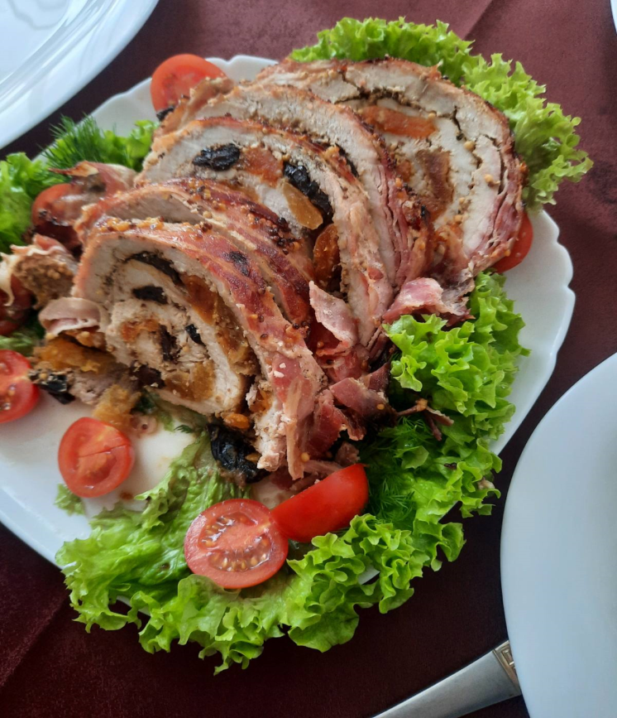
Кухар – це в першу чергу творець прекрасного

Slide 8
Хто ж такий кухар
Я вважаю, що кухар – це винахідник . Він все життя перебуває в пошуку для того щоб творити.
Тому на мою думку народна кухня – це така ж кулінарна спадщина українського народу, як мова, література, мистецтво; це неоціненний здобуток, яким можна пишатися.
Українська кухня складалася протягом віків відзначалася різноманітністю страв, високими смаковими якостями.

Slide 9
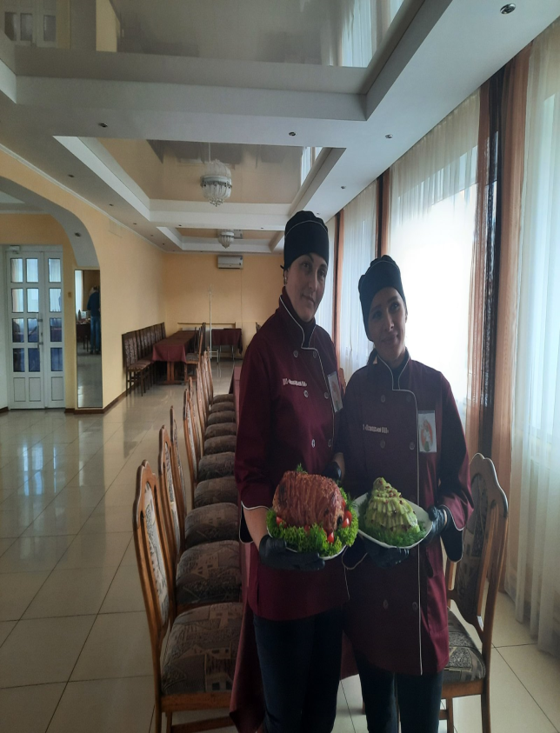
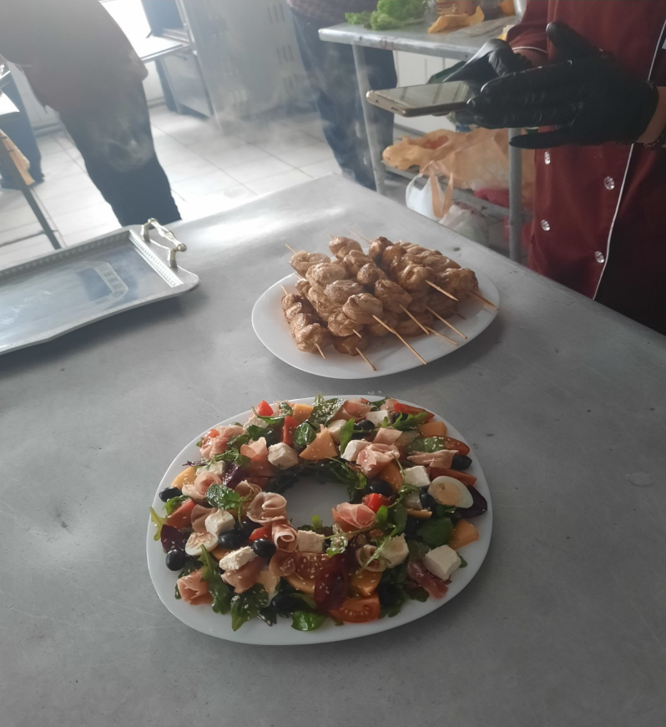
Робота у кухаря – це клопітка праця

Slide 10

Хто ж такий кондитер
Це художник своєї справи, який естетично оформляє шедеври кондитерського мистецтва, що потрібно майбутному роботодавцю. Бо справний кондитер – це майстер своєї справи. Це чарівник та винахідник найвишуканіших тортів та тістечок.

Slide 11
Актуальність професії
Куховарський фах - це один з найпочесніших і найпотрібніших у всі часи, тому ми майбутні кухарі, кондитери завжди раді працювати на підприємствах громадського харчування. На сьогоднішній час постають вимоги до майбутніх спеціалістів йти в ногу з часом бути професіоналами своєї справи та володіти сучасної технікої, вміло поєднувати компоненти при приготуванні страв, створювати шедеври кулінарії.

Slide 12
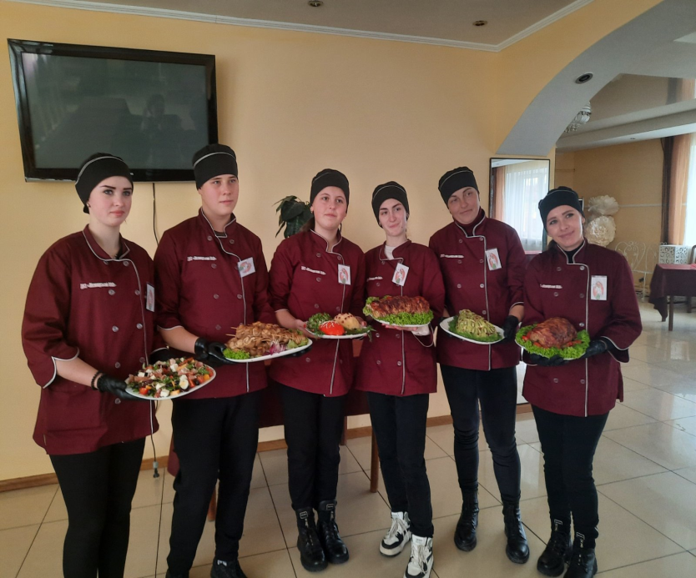
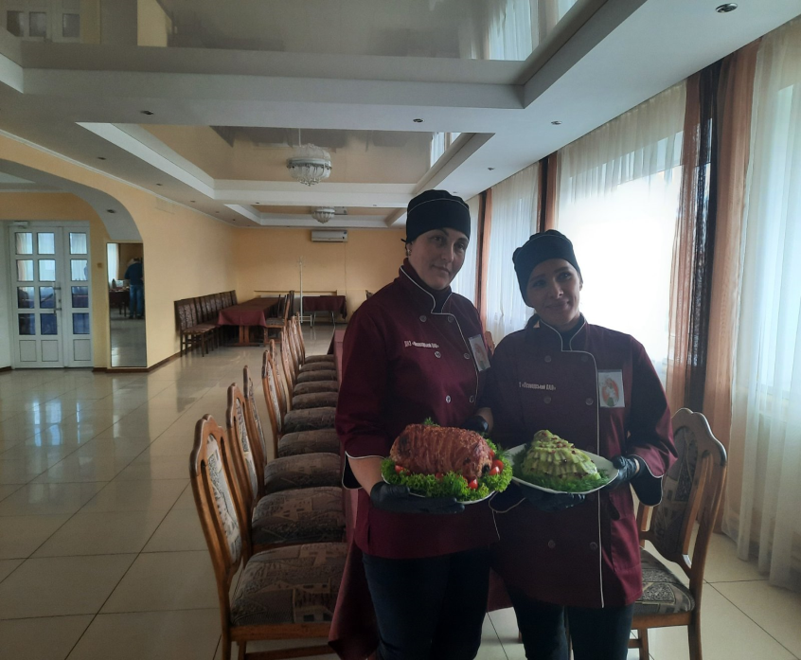
Робота у кухаря, кондитера доставляти людям радість
Важка, але одночасно цікава цікава професія кухаря, приносить людям радість

Slide 13
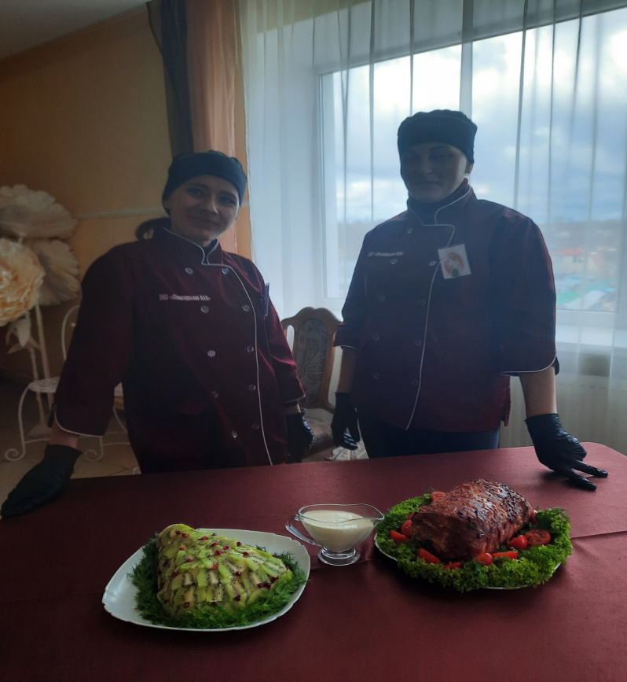
кредом обраної професії є:
Хочеш бути визначною людиною – стань першокласним кухарем, кондитером.
Хочеш стати усіма шанованою людиною стань шеф-кухарем.
Хочеш, щоб тебе любили всі люди в світі та діти – стань кондитером.
Тому я мрію стати професіоналом своєї справи.

